Slide 1
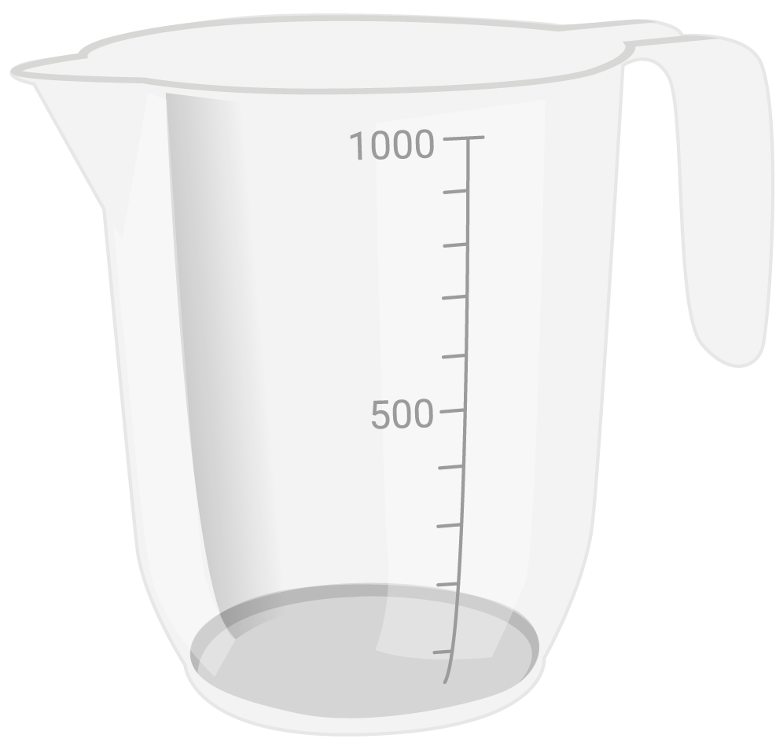
Hohlmaße
Цифри [Tsyfry]
ein Liter
ein halber Liter
der Messbecher
літр
[litr]
пів літру
[piv litru]
мірна склянка
[mirna sklyanka]
ein viertel Liter
ein Milliliter
одна четверта літру
[odna chetverta litru]
мілілітр
[mililitr]
Notes:
Das sind alles Platzhalterbilder und mögliche Vorschläge für entsprechende Repräsentaten

Slide 2
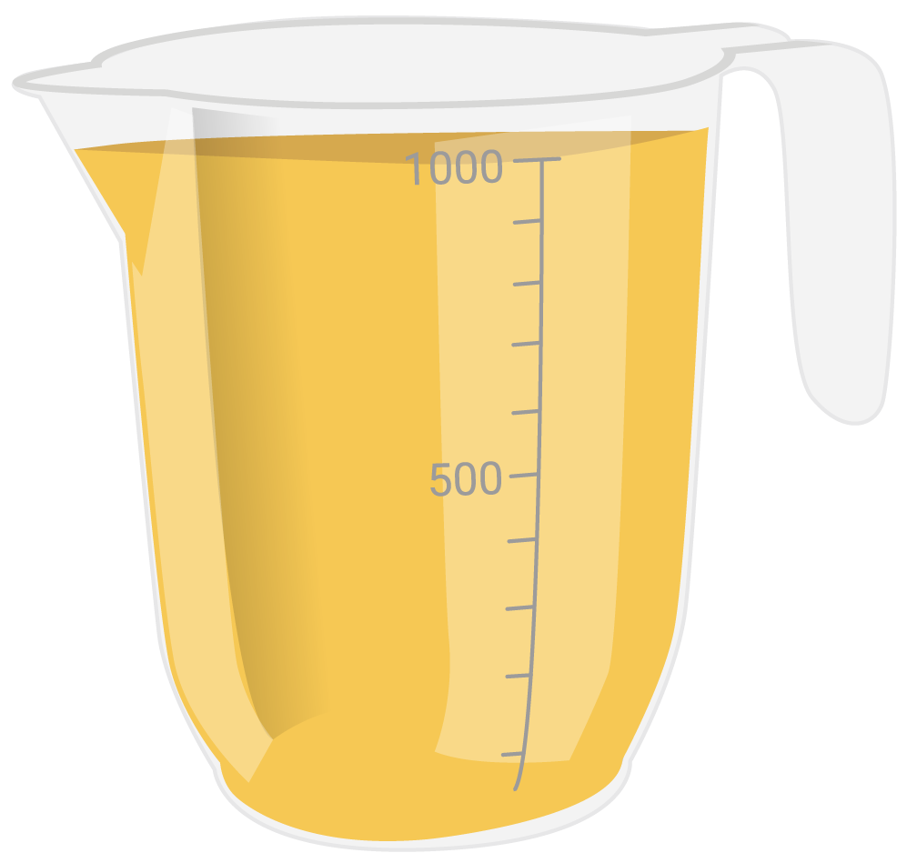
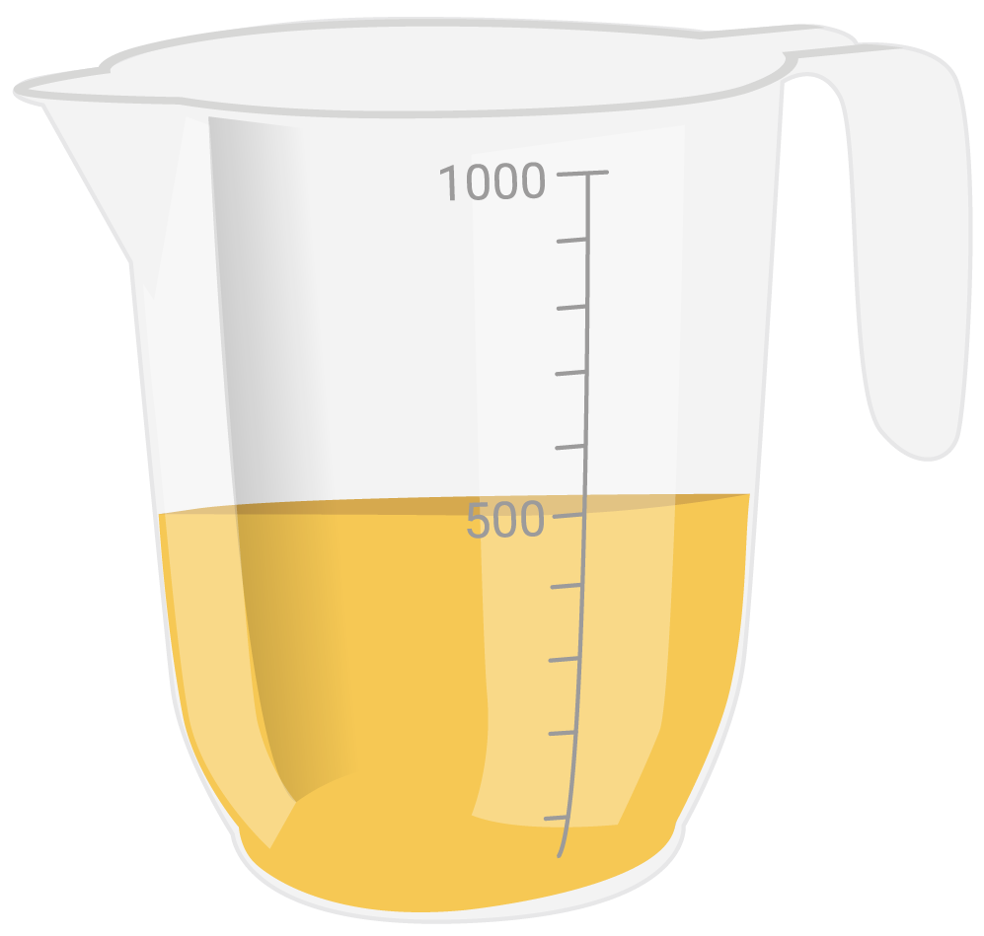
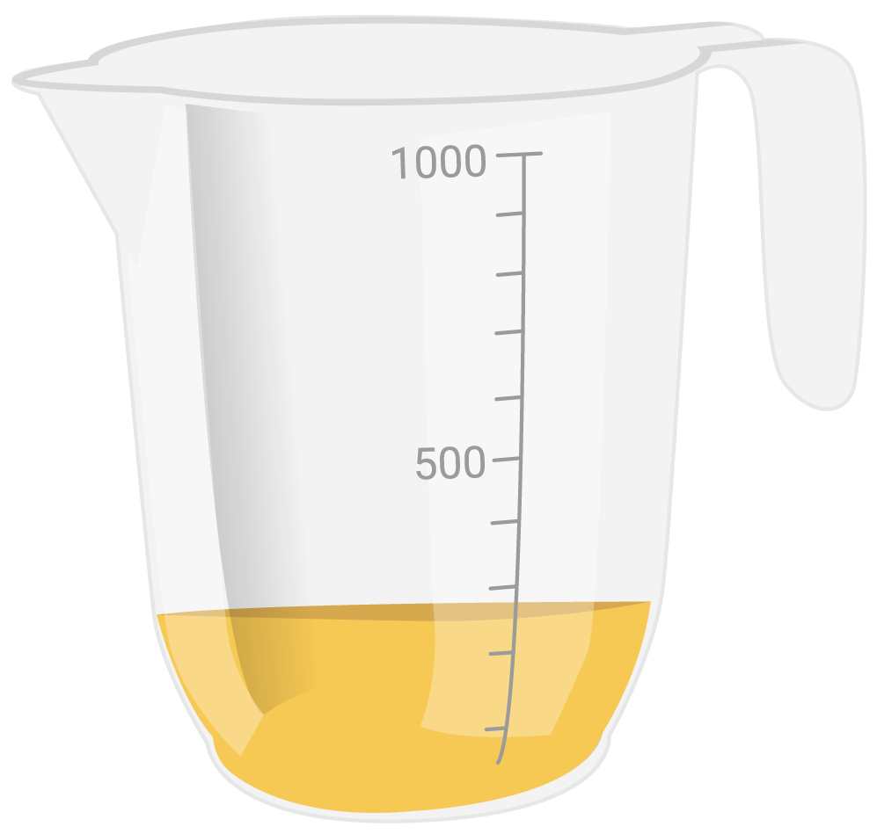
Hohlmaße
Цифри [Tsyfry]
Ein Liter hat 1000ml.
Ein halber Liter hat 500ml.
Ein viertel Liter hat 250ml.
В одному літрі 1000 мл.
[V odnomu litri 1000 ml.]
Пів літра це 500 мл.
[Pivlitra tse 500 ml.]
Чверть літра це 250 мл.
[Chvertʹ litra tse 250 ml.]
Notes:
Bild mit Messbecher, der auf der einen Seite der Skala 1/ 0,5/ 0,25l und auf der andern 1000/ 500/ 250ml stehen hat?

Slide 3
ein Liter
літр
[litr]

Slide 4
ein halber Liter
пів літру
[piv litru]

Slide 5
ein viertel Liter
одна четверта літру
[odna chetverta litru]

Slide 6
ein Milliliter
мілілітр
[mililitr]

Slide 7
der Messbecher
мірна склянка
[mirna sklyanka]

Slide 8
ein Liter hat 1000 ml.
В одному літрі 1000 мл.
[V odnomu litri 1000 ml.]

Slide 9
ein halber Liter hat 500 ml.
Пів літра це 500 мл.
[Pivlitra tse 500 ml.]

Slide 10
ein viertel Liter hat 250 ml.
Чверть літра це 250 мл.
[Chvertʹ litra tse 250 ml.]

